Slide 1
الأحماض الأمينية
Amino acids

Slide 2
مقدمة
يوجد هناك 20 حمض أمينياً من نوع ألفا (-α) .
هي الوحدة الأساسية لتكوين البروتينات.
يوجد لديها سلسلة جانبية (R group) والتي تمنحها ذاتية الكيميائية.
تحتوي على مجموعة الأمين (NH₂-) ومجموعة كربوكسيل (COOH-) وذرة هيدروجين (H-) والتي ترتبط كلها مع ذرة ألفا كربون (C-).
يرمز للأحماض الأمينية بأول ثلاثة أحرف مثل
Alanine (ala), Glycine (gly)
H
⁺H₃N–^{α}C–COO⁻
R
General structure

Slide 3
تابع المقدمة
تختلف مجاميع R بالتركيب ، الحجم ، وفي ميلها للإتحاد والتفاعل مع الماء الذي يعبر عن قطبيتها.
مجموعة ال R حرة في جميع الأحماض الأمينية ما عدا البرولين.
ابسط الأحماض الأمينية هو الجلايسين و الذي يحتوي على ذرة هيدروجين في مجموعة ال R.

Slide 4
تقسيم الأحماض الأمينية
يتم تقسيمها على حسب:
1- قطبية مجاميع R في الماء.
2- الأهمية الغذائية.
3- التمثيل الغذائي.

Slide 5
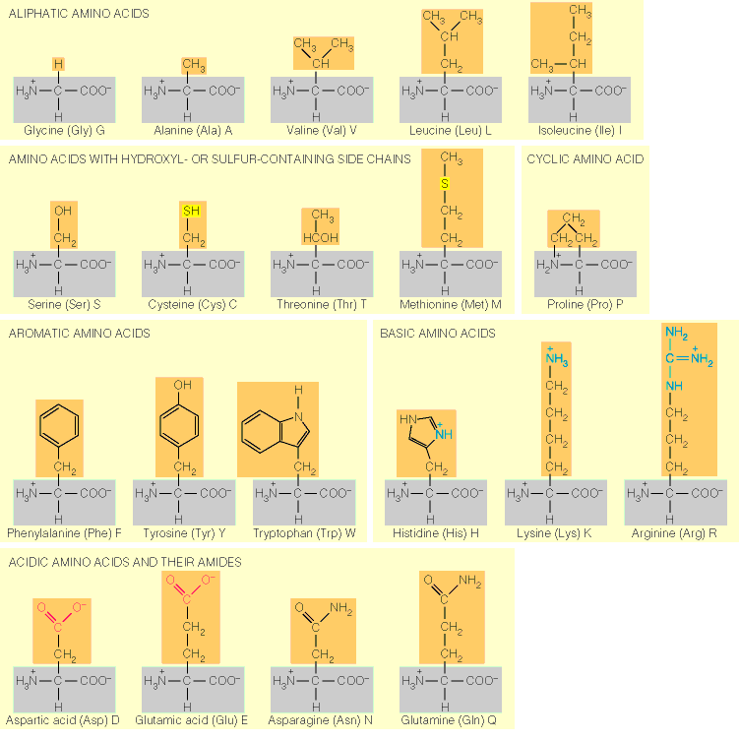

Slide 6
1- قطبية مجاميع R في الماء
هنا يبلغ الرقم الهيدروجيني 7
أ- اللاقطبية أو الغير محبة للماء (non polar or hydrophobic).
ب- القطبية وغير المشحونة (polar uncharged).
ج- الموجبة الشحنة ، قاعدية (positively charged).
د- السالبة الشحنة ، حمضية (negatively charged).

Slide 7
أ- اللاقطبية أو غير محبة للماء
تحتوي على 5 أحماض أمينية لها مجاميع ألفاتية (دهنية):
ألالنين [alanine] ، ليوسين [leucine] ، أزوليوسين [isoleucine] ، فالين [valine] و البرولين [proline]
تحتوي على حمضين أمينيين لهما حلقات عطرية (أروماتية):
الفينايل ألنين [phenylalanine] و التربتوفان [tryptophan]
وعلى حامض أميني واحد يحتوي على الكبريت:
الميثونين [methionine]

Slide 8
ب- القطبية غير المشحونة
لديها القدرة على الذوبان في الماء وذلك بسبب احتوائها على مجاميع فعالة لديها القدرة على تكوين روابط هيدروجينية مع الماء.
تحتوي على حمضين أمينيين لهما مجموعة الهيدروكسيل والذي يشارك في تكوين الرابطة الهيدروجينية:
السيرين [serine] و الثريونين [threonine]
تحتوي على مركب حلقي واحد يوجد لديه مجموعة هيدروكسيل والذي يشارك في تكوين الرابطة الهيدروجينية:
التايروسين [tyrosine]
تحتوي على أبسط الأحماض الأمينية الذي يحتوي على الهيدروجين:
الجلايسين [glycine]

Slide 9
تابع القطبية غير المشحونة
تحتوي على حمض أميني واحد يوجد به الكبريت (السلفاهيدريل) والتي تكون الرابطة الهيدروجينية:
السستين [cysteine]
ويوجد في البروتين بشكلين:
السستين (cysteine)
السستائين (cystine) والذي يتكون عن طريق أكسدة الثايول الموجود في جزيئين من السستين مرتبطين مع بعضهما بواسطة جسر ثنائي الكبريت disulfide bond
وكذلك تحتوي على مركبين بهم مجموعة أميد (amide) التي تكون الرابطة الهيدوجينية:
الاسبارجين [asparagine] و الكلوتامين [glutamine]
H
⁺H₃N–C–COO⁻
SH
Cysteine
H H
⁺H₃N–C–COO⁻ ⁺H₃N–C–COO⁻
S S
Cystine

Slide 10
ج_ موجبة الشحنة (القاعدية)
تحتوي على مركب به مجموعة أمين من السلسلة الألفاتية أخرى:
اللايسين [lysine]
تحتوي على مركب به مجموعة الكوانيدين (guanidine):
الارجنين [arginine]
وعلى مركب الاماديزول (imidazole):
هستدين [histidine]

Slide 11
د- السالبة الشحنة ، الحامضية
تحتوي على حمضين أمينين بهما مجموعة كربوكسيل ثانية:
الاسبارتك [asparatic acid] و الكلوتامك [glutamic acid]

Slide 12
2- حسب الأهمية الغذائية
أ- أحماض أمينية أساسية Essential amino acids
يجب أن تتوفر في الوجبة الغذائية
لا يمكن أن تصنع في الجسم
عبارة عن 10 أحماض امينية
مثال: فالين ، الارجينين ، ليوسين ، ازوليوسين ، لايسين ، تربتوفان ، ثريونين ، ميثيونين ، فينيل الانين و هستيدين
الارجينين و الهيستيدين مهمة في طور النمو أما الفقاريات البالغة لا تحتاجها
ب- أحماض أمينية غير أساسية Non essential amino acids
يمكن تصنيعها في جسم الكائن الحي
تحتوي على ال 10 أحماض الأمينية الباقية

Slide 13
3- حسب التمثيل الغذائي
1- أحماض أمينية جلوكوجينية (تعطي الجلوكوز) عند تحللها:
جلايسين ، سيرين ، أرجينين و الكلوتامك
2- أحماض أمينية كيتوجينية (تعطي الأسيتيل)عند تحللها:
الليوسين
3- أحماض أمينية جلوكوجينية وكيتيوجينية:
الالينين ، الثايروسين ، التربنوفان الأزوليوسين و اللايسين

